Slide 1
MNuhf;;fpa nra;;jp
jhkiuapd;; kUj;;Jt gad;;

Slide 2
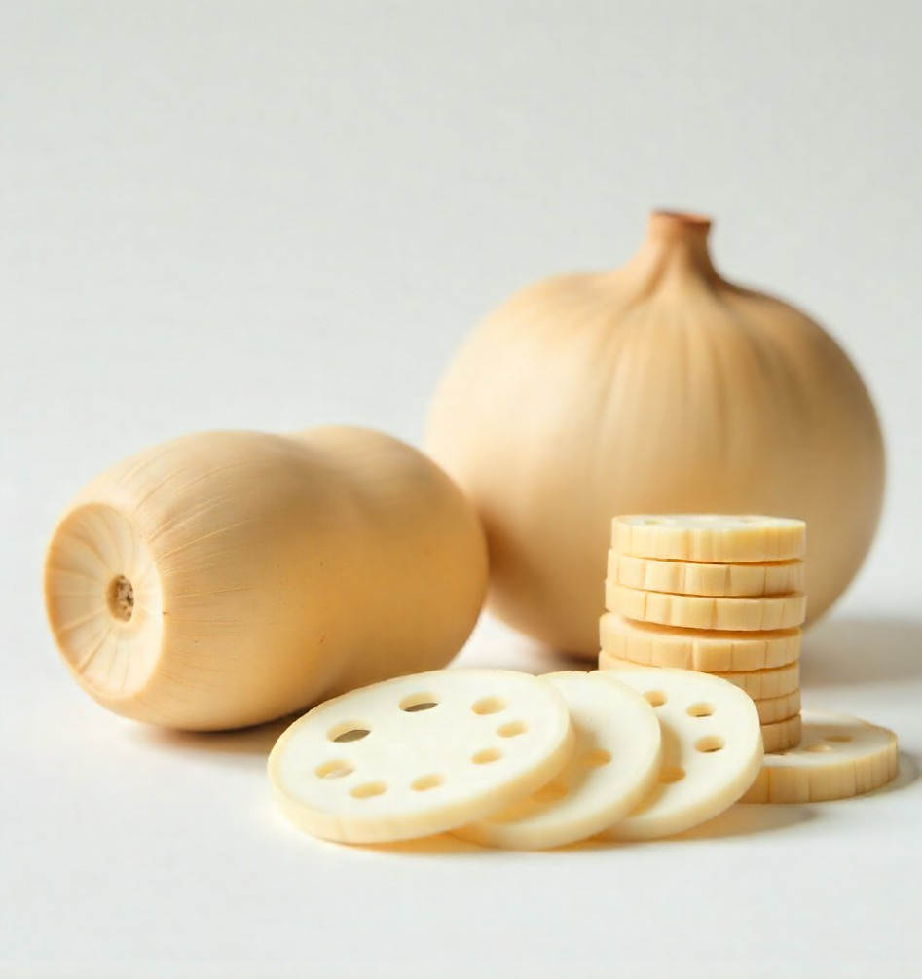
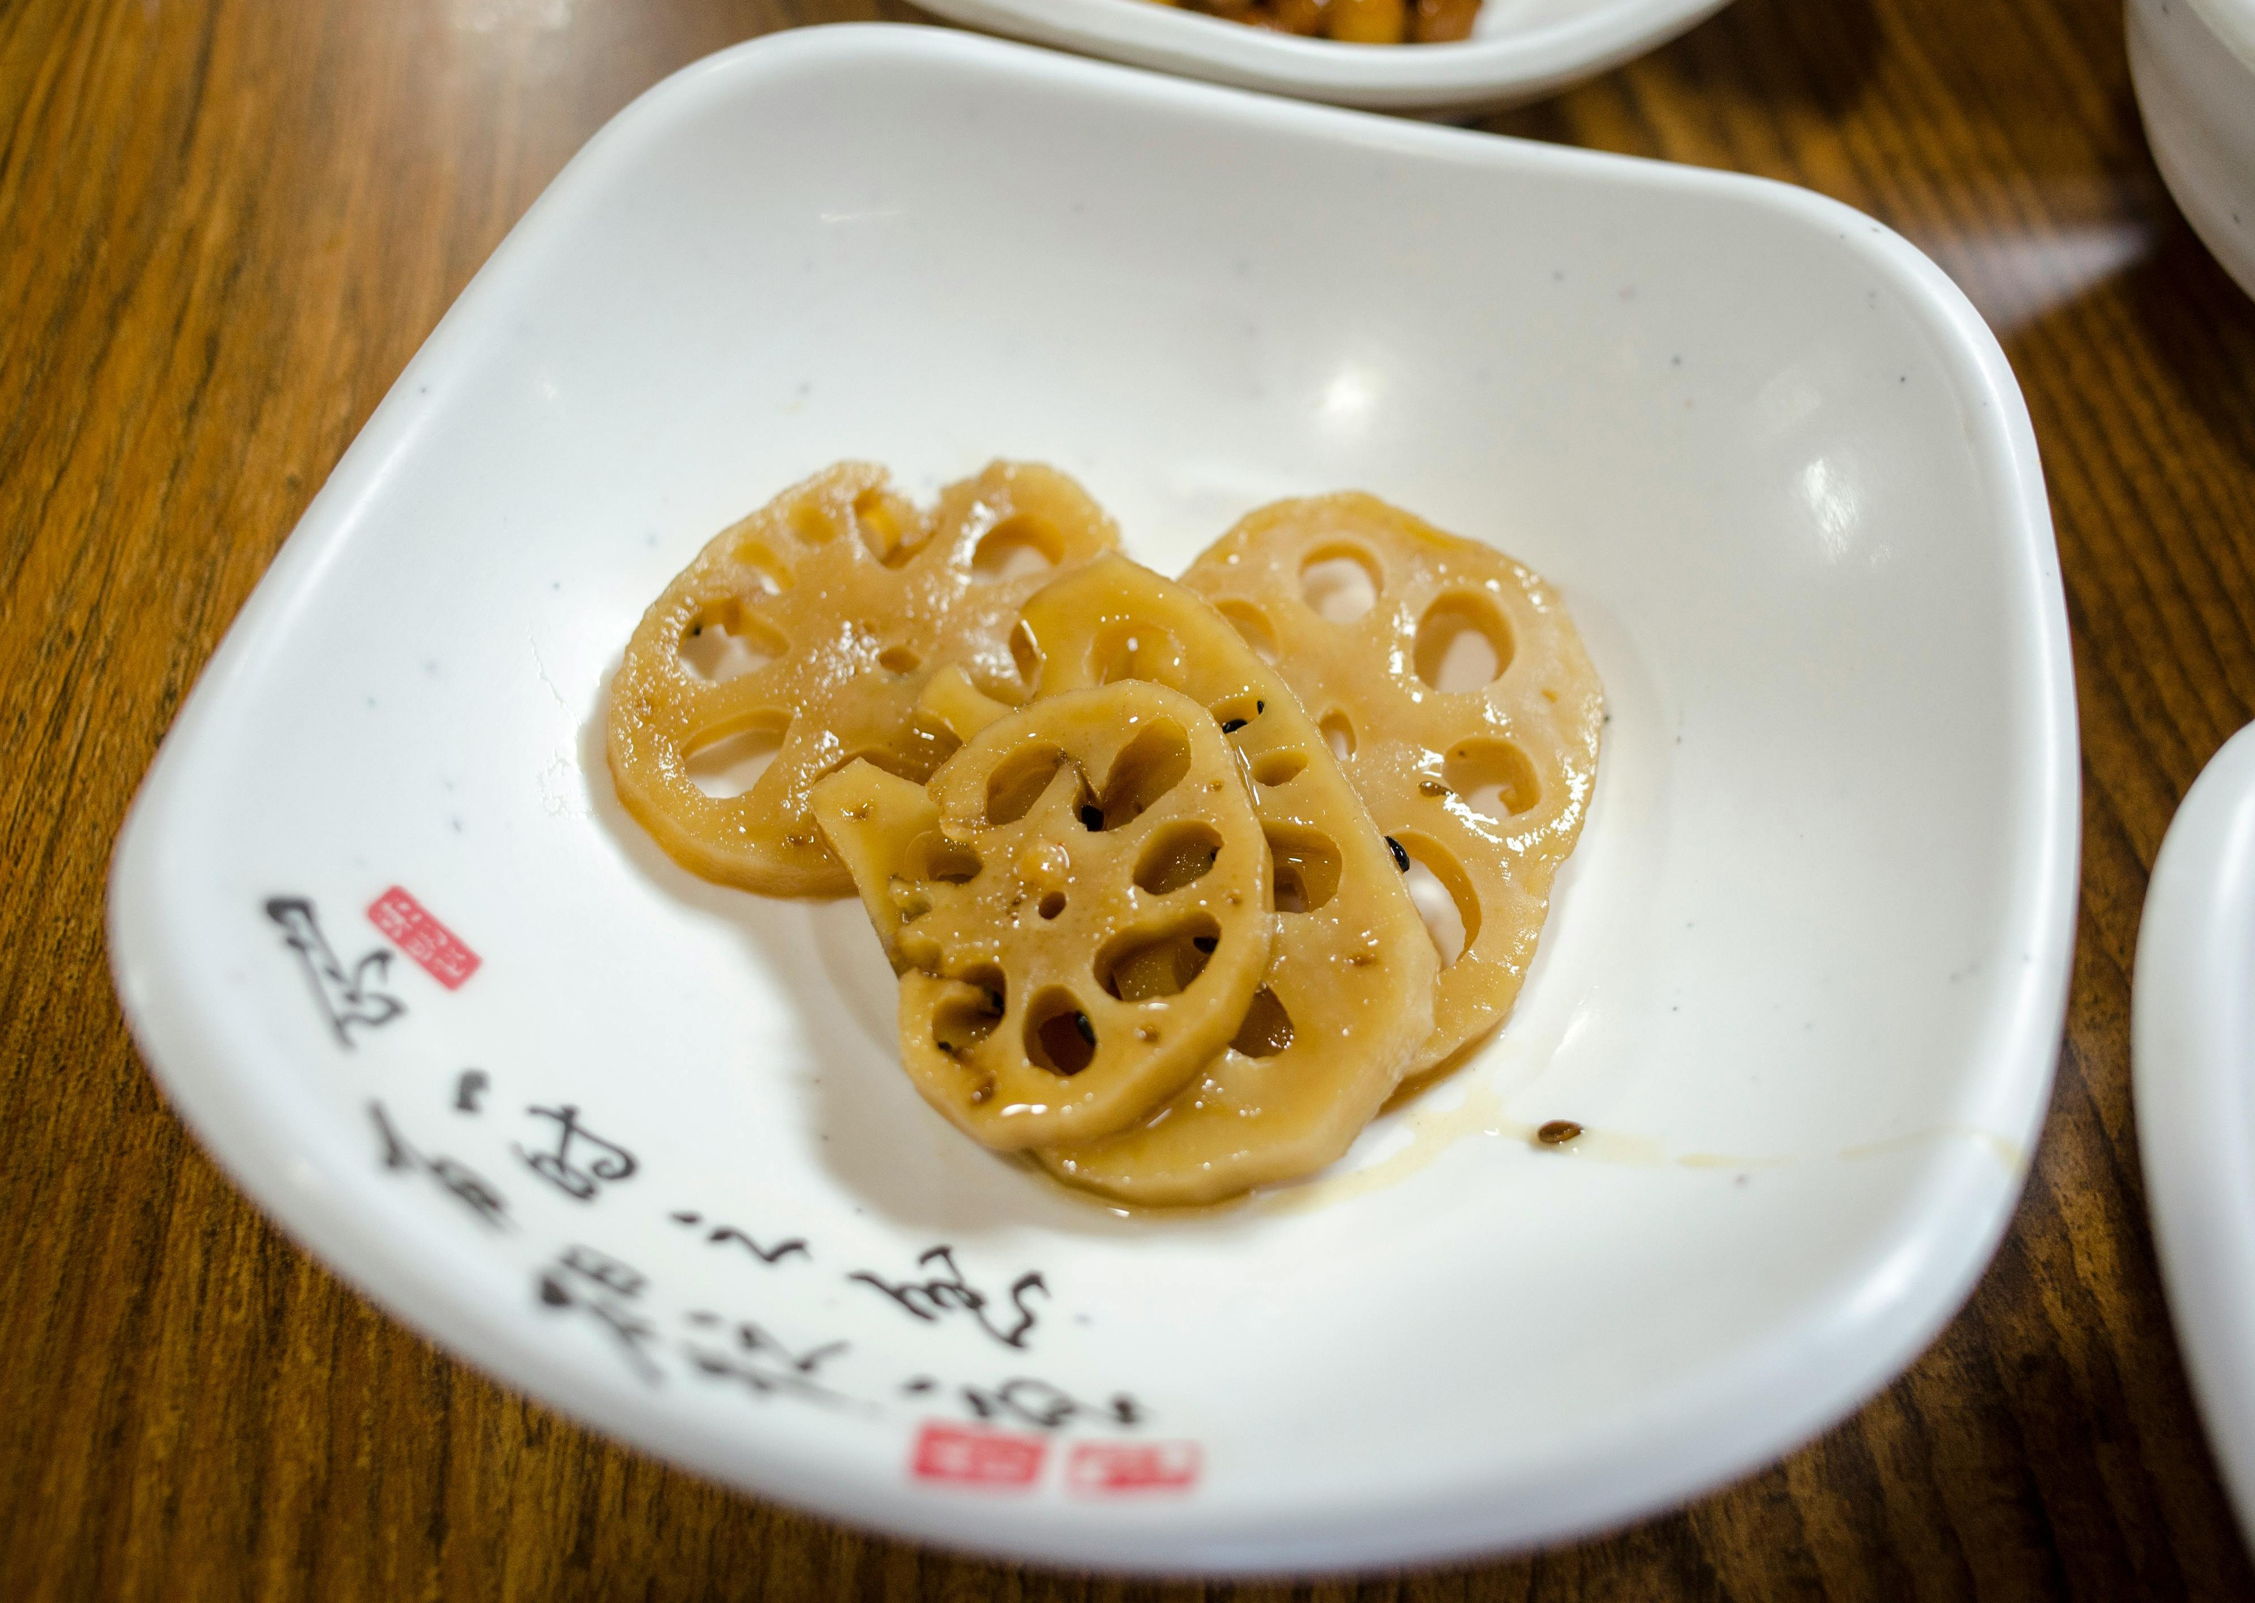
jhkiu jz;L:
1. Neha; vjph;g;G rf;jpia mjpfhpf;fTk;:
Gujk;> ehh;r;rj;J> fhh;Nghil;Nul;Lfs;> nghl;lhrpak;> nkf;dPrpak;> fhy;rpak;> itl;lkpd;fs; (gp> rp> V> kw;Wk; ,) kw;Wk; jhJf;fshy; epuk;gpAs;sJ.
2. ,ja MNuhf;fpaj;ij Nkk;gLj;Jk;:
Fiwe;j Nrhbak; kw;Wk; mjpf nkf;dPrpak; cs;sjhy;> cah; ,uj;j mOj;jj;ijf; fl;Lg;gLj;j cjTfpwJ. NkYk;> mjd; cah; ehh;r;rj;J “nfl;l" nfhOg;igf; Fiwf;fpwJ.

Slide 3


3. ,uj;j rh;f;fiu msitf; fl;Lg;gLj;Jk;:
Fiwe;j fpisnrkpf; FwpaPl;ilf; nfhz;Ls;sjhy;> ,uj;j rh;f;fiu msitf; fl;Lg;gLj;j cjTfpwJ> Fwpg;ghf ePhpopT NehahspfSf;F gaDs;sjhf ,Uf;Fk;.
jhkiu G+f;;fs;;:
4. rUk MNuhf;fpak; kw;wk; tajhd Njhw;wj;ijf; Fiwf;Fk;:
md;bmf;]pld;l;;fs; kw;wk; xU vjph;g;G nehjpiaf; nfhz;Ls;sd> ,J Nrjkile;j Gujq;fisr; rhpnra;J> rUkj;ij tajhd Njhw;wj;jpy; ,Ue;J ghJfhf;fpwJ. rUkj;jpw;f <ug;gj%l;b> rUkj;ij kpUjthfTk; gsgsg;ghfTk; itj;jpUf;f cjtfpwJ.

Slide 4

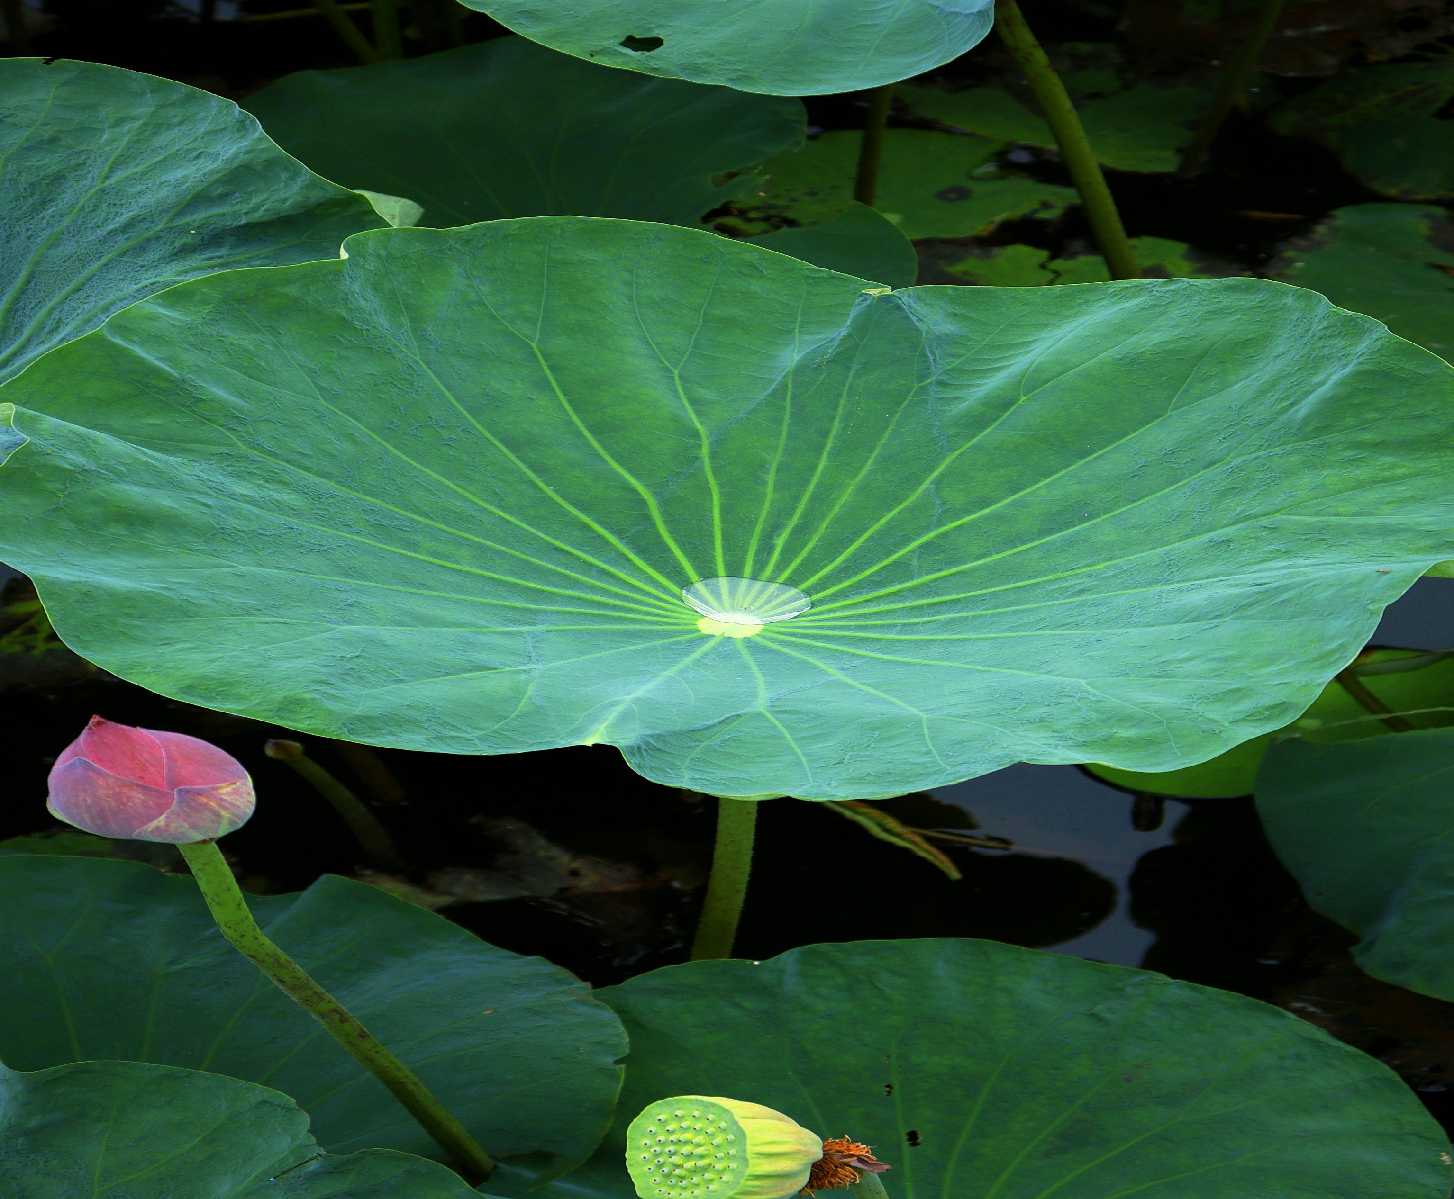
5. ngz;fspd; eyid Nkk;gLj;Jk;:
mjpfg;gbahd khjtplha; ,uj;jg;Nghf;F kw;Wk; gpw ,uj;jg;Nghf;F gpur;ridfis rhpnra;ag; gad;gLj;jg;gLfpwJ.
jhkiu ,iyfs;;:
6. nrhpkhdj;ij Nkk;gLj;Jk;:
mjpf ehh;r;rj;J cs;slf;fkhdJ nrhpkhdj;ij xOq;FgLj;jp> Fly; MNuhf;fpaj;ij Nkk;gLj;JfpwJ.

Slide 5
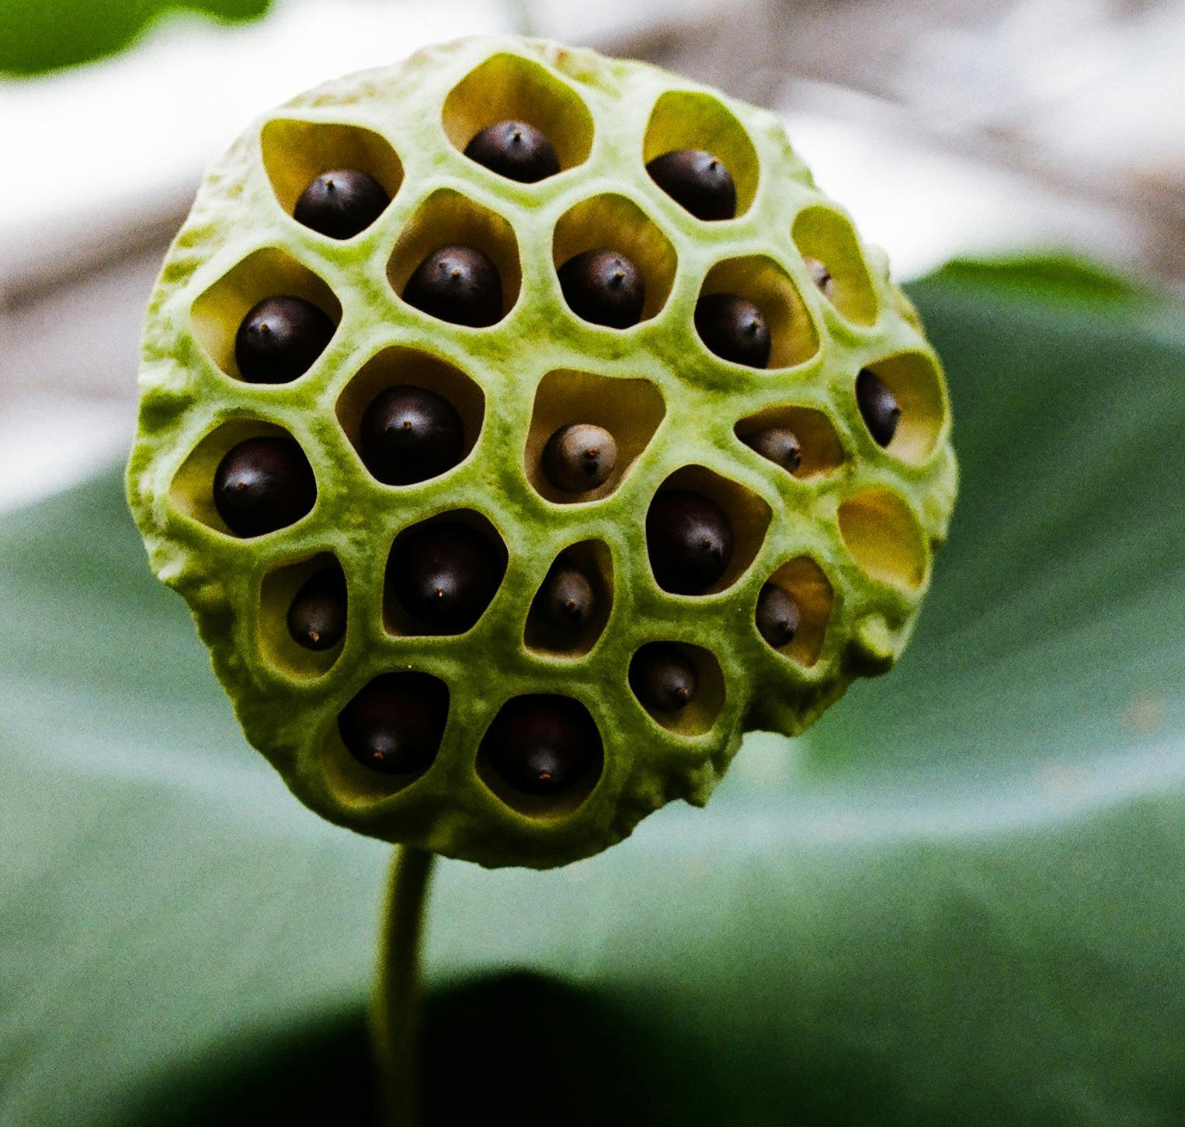
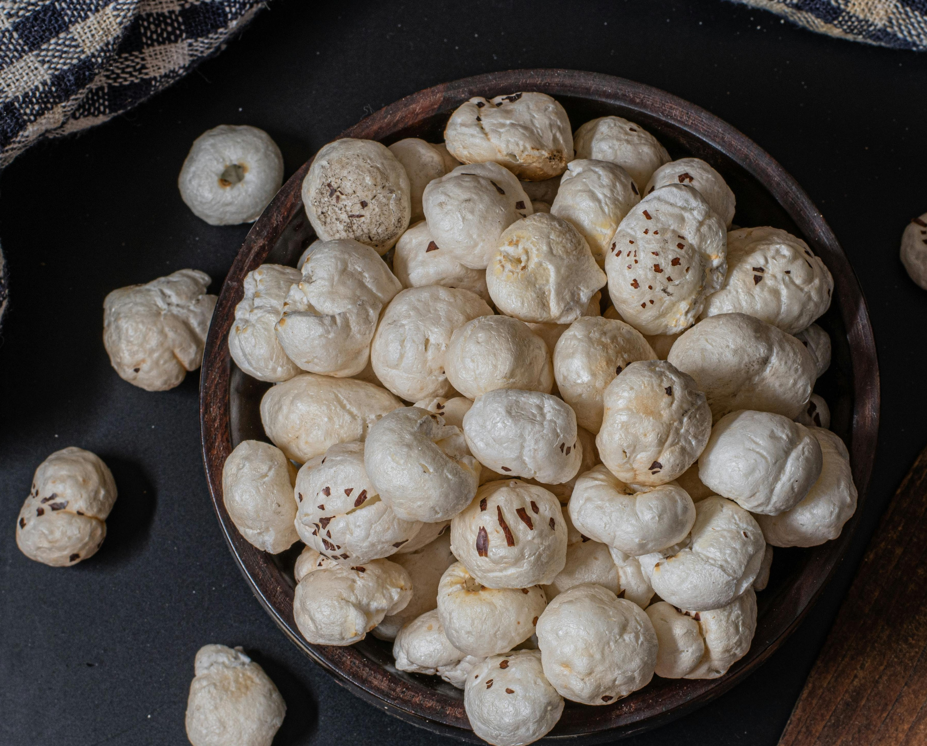
7. kd mOj;jj;ijf; Fiwj;J> J}f;fj;ij Nkk;gLj;Jk;:
kf;fhdhtpy; cs;s rpy fyitfs; kd mOj;jj;ijf; Fiwj;J> kd mikjpia Cf;Ftpj;J> J}f;fkpd;ikia rhpnra;J> Mo;e;j J}f;fj;jpw;F cjTfpd;wd. J}f;fj;jpd; juj;ij Nkk;gLj;Jk; vd;W rpy Ma;Tfs; $Wfpd;wd.
jhkiu tpijfs;;:
8. vil Nkyhz;ik:
Gujr;rj;J epiwe;jjhYk;> Fiwe;j nfhOg;Gr;rj;J nfhz;ljhYk; viliaf; Fiwf;f cjTfpwJ. vil Fiwg;gpw;F cjTk; kpf rpwe;j czT.

Slide 6
jhkiur; nrbapd;; xt;;nthU ghfKk;; ekg; Kbahj MNuhf;fpa ed;ikfisf;; nfhz;Lss;J. mjd;; Nth;; Kjy; ,jo;fs; tiu> ey;tho;it Nkk;gLj;Jk;
Cl;lr;;rj;Jf;;fshy; epuk;gpAss;;J.

